Slide 1
Введение в C# и .NET

Slide 2
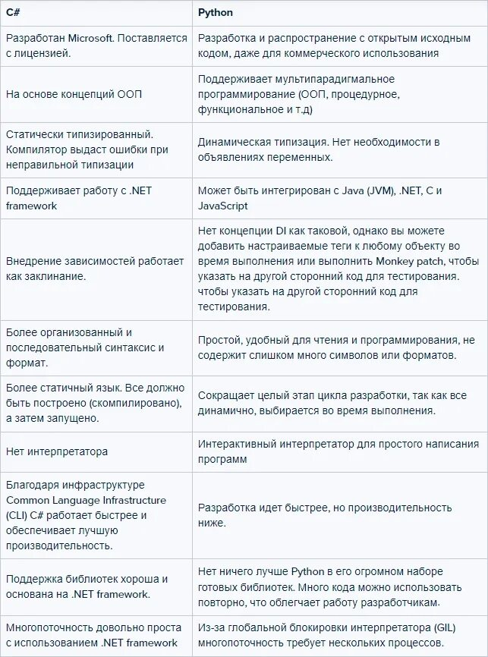
Различия между C# и Python

Slide 3






Slide 4
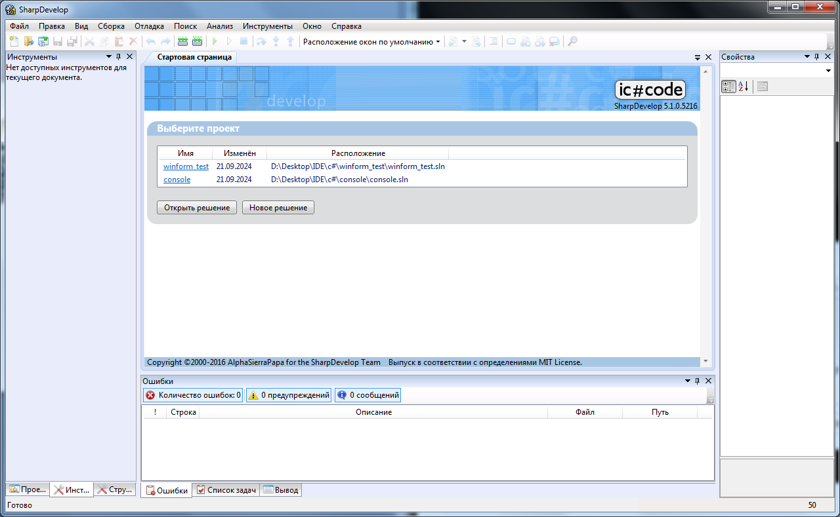
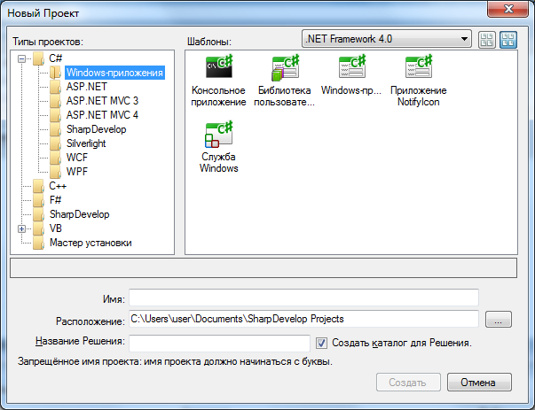
Начало работы: sharpdevelop
1
Создать новый проект можно непосредственно в Главном меню
Для дисциплины нам понадобятся «Консольное приложение» и «Windows-приложение»
2
3
Необходимо задать только имя и расположение (лучше создать новую папку)

Slide 5
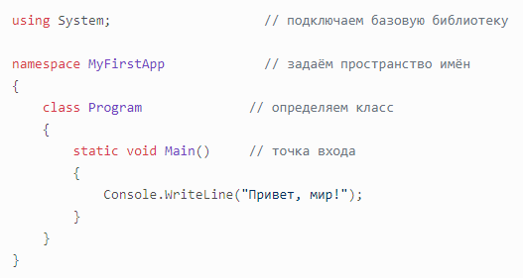
Базовый проект
Программа видит using System; и «подгружает» нужные инструменты (в данном случае — возможность выводить текст).
Она «входит» в пространство имён MyFirstApp, чтобы знать, где находится наш код.
Находит класс Program и внутри него — метод Main().
Выполняет код внутри Main(), то есть выводит на экран «Привет, мир!».

Slide 6
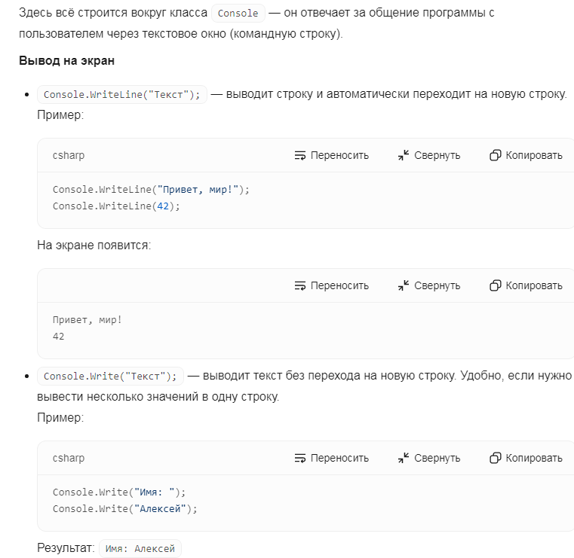
Ввод‑вывод в консольном приложении

Slide 7
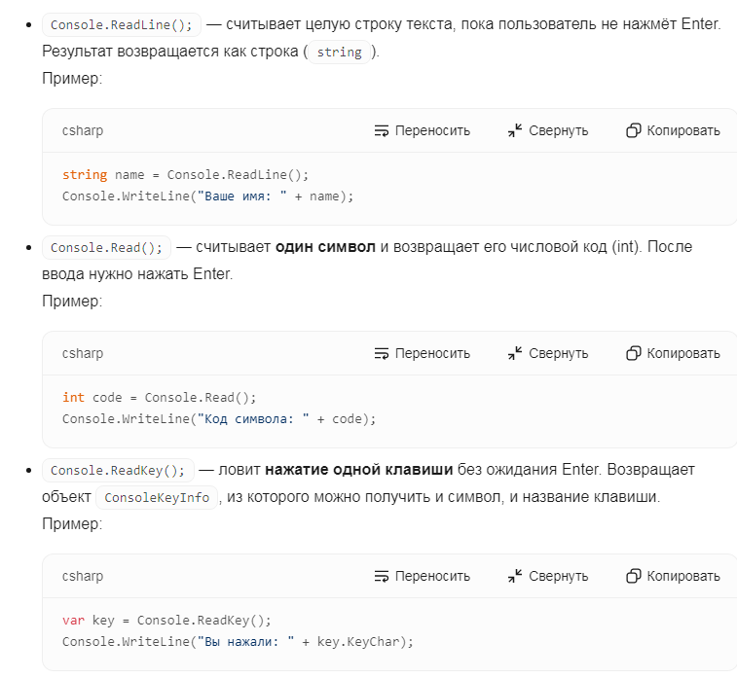
Ввод‑вывод в консольном приложении

Slide 8
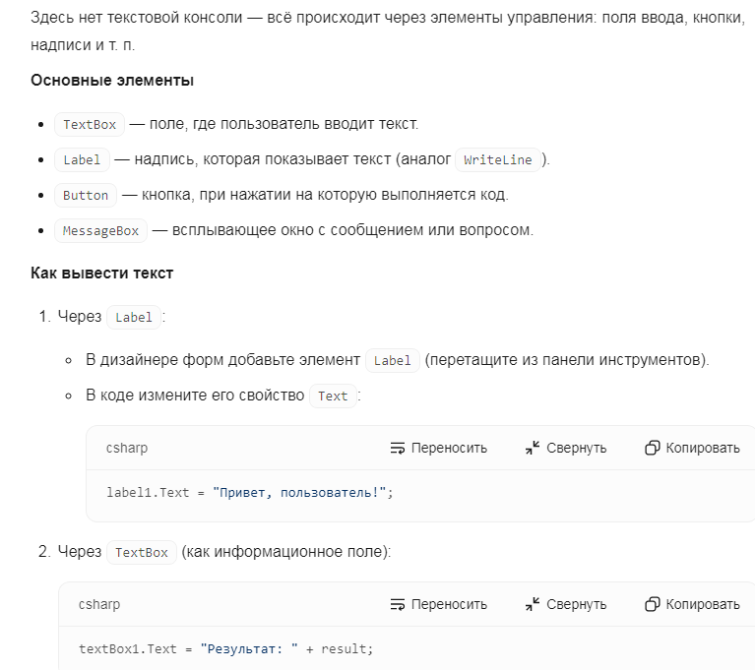
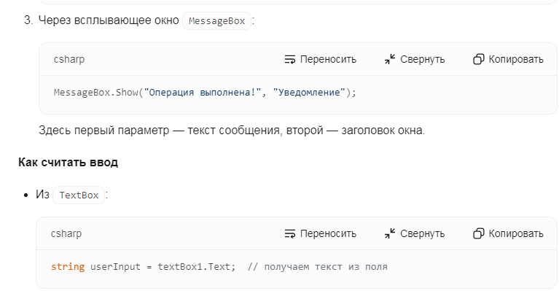
Ввод‑вывод в WinForms

Slide 9
Задание к лекции
исправьте ошибки со слайда 10.
Создайте консольное приложение и попробуйте сделать следующие вещи:
объявите переменную за пределами класса и вывести ее на экран
объявите переменную внутри класса и вывести ее на экран
объявите переменную после вывода ее во writeln
3) Написать программу, выводящую на экран какую-либо картинку из символов (на Ваше усмотрение) - в консоли
4) Написать программу, которая считывает из TextBox значение и выводит его в messagebox
*5) В проекте два класса с методом Main на слайде 11. Настройте файл .csproj, чтобы точкой входа стал класс Launcher вместо Program.

Slide 10
using System
namespace MyApp
{
class Program
static void Main()
{
Console.WriteLine("Hello, World!")
}
}

Slide 11
class Program
{
public static void Main(string[] args)
{
Console.WriteLine("Hello World!");
Console.Write("Press any key to continue . . . ");
Console.ReadKey(true);
}
}
class Launcher
{
public static void Main(string[] args)
{
Console.WriteLine("Hello Launcher!");
Console.Write("Press any key to continue . . . ");
Console.ReadKey(true);
}
}
Решение: найдите в файле *.csproj строку <OutputType>Exe</OutputType> и добавьте под ней <StartupObject>test_class.Launcher</StartupObject>, где test_class – название namespace.

